Slide 1
Доработка имеющегося ПО и условия эксперимента по проактивному трекингу
Московский институт электроники и математики им. А. Н. Тихонова
Департамент компьютерной инженерии
Москва
2024
Руководитель проекта:
Ролич Алексей Юрьевич

Slide 2
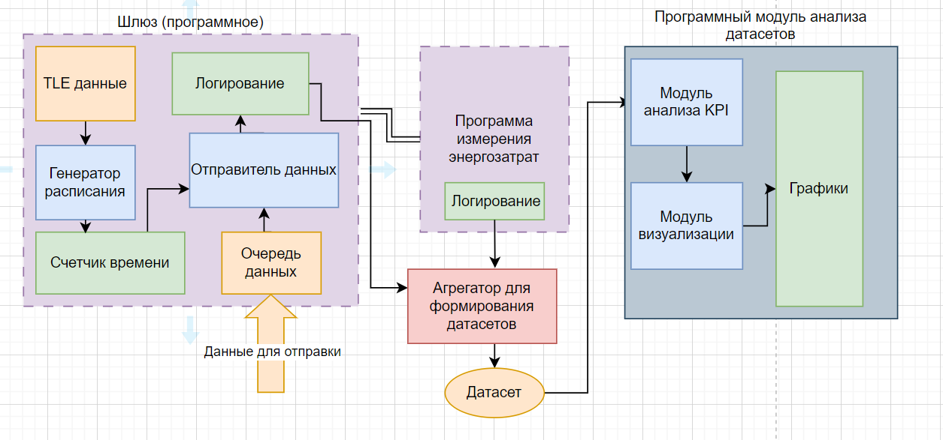
Описание проекта (программная часть)
Департамент компьютерной инженерии
Программное обеспечение для анализа результатов экспериментов проактивного трекинга спутников Iridium
Описание проекта

Slide 3
Доработка кода отправки
Департамент компьютерной инженерии
Программное обеспечение для анализа результатов экспериментов проактивного трекинга спутников Iridium
Доработка кода отправки
Разделение логирования и сбора данных путем переноса собранных данных в csv файл
Перевод программы в режим мониторинга из командного режима
Добавление функции определения погодных условий
Удаление лишнего кода и исправление ошибок
Доработка функций отправки сообщений для получения необходимых данных

Slide 4
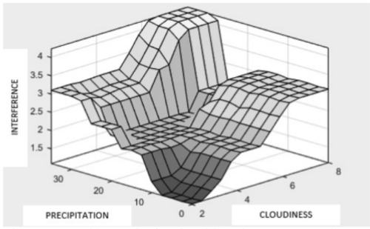
Погодные факторы
Два ключевых погодных параметра влияющих на спутниковый сигнал - облачность и атмосферные осадки.
Департамент компьютерной инженерии
Программное обеспечение для анализа результатов экспериментов проактивного трекинга спутников Iridium
Погодные факторы

Slide 5
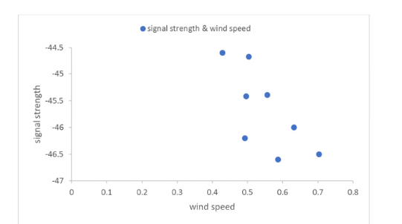
Погодные факторы
Менее важным фактором можно отметить ветер. Данный параметр был выбран, так как модем находится достаточно высоко и ветер может достаточно сильно меняться
Департамент компьютерной инженерии
Программное обеспечение для анализа результатов экспериментов проактивного трекинга спутников Iridium
Погодные факторы

Slide 6
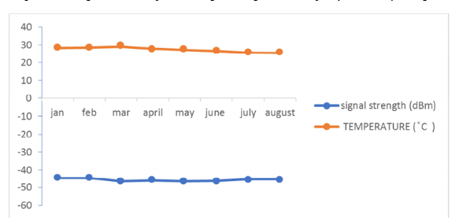
Погодные факторы
Температура выбрана последним параметром так как при сильном изменении может повлечь дополнительные энергозатраты.
Департамент компьютерной инженерии
Программное обеспечение для анализа результатов экспериментов проактивного трекинга спутников Iridium
Погодные факторы

Slide 7
Измерение энергозатрат модулей
В рамках работы предполагается измерение энергетических затрат модуля в двух режимах работы. С целью понять, какой из режимов наименее энергозатратный при максимальном качестве отправки сообщений
Департамент компьютерной инженерии
Программное обеспечение для анализа результатов экспериментов проактивного трекинга спутников Iridium
Измерение энергозатрат
Для этого необходимо установить и настроить блок расчета потребления со сбором данных

Slide 8
Добавление получения на шлюзе специальных данных по LoRa и очереди
Департамент компьютерной инженерии
Программное обеспечение для анализа результатов экспериментов проактивного трекинга спутников Iridium
Для чего нужно:
будут учитываться энергозатраты на получение данных
реальность переданных данных
отправка пакетами
Этапы реализации:
получен передатчик Heltec Turtle Board
Проблемы:
не получилось прошить передатчик, так как среда для разработки ПО запрещена в РФ и мало информации про нее в интернете
Способы решения:
использовать другой передатчик, например arduino esp32

Slide 9
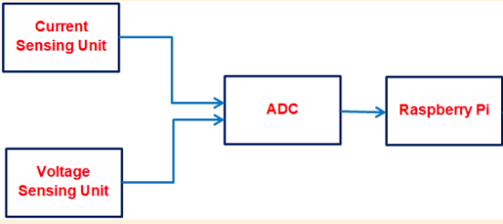
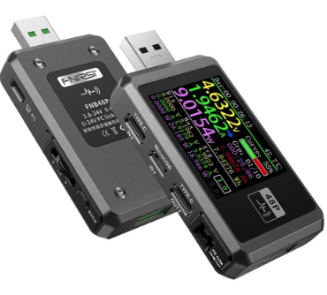
Измерение энергозатрат модулей
Поскольку напряжение постоянное, планируем установить амперметр, который будет собирать данные по потреблению.
Существует несколько вариантов реализации:
Дополнительная схема с датчиком, который подключается к Raspberry
Умный датчик, который сам сохраняет данные, а затем вручную, раз в неделю переносить данные для обработки
Департамент компьютерной инженерии
Программное обеспечение для анализа результатов экспериментов проактивного трекинга спутников Iridium
Измерение энергозатрат

Slide 10
Текущие и будущие задачи
Получение реальных данных для отправки
Организация очереди и получения сообщений
Логирования энергозатрат
Проведение реальных экспериментов
Создание скриптов для анализа данных
Департамент компьютерной инженерии
Программное обеспечение для анализа результатов экспериментов проактивного трекинга спутников Iridium
Текущие и будущие задачи

Slide 11
Источники:
https://books.google.ru/books?hl=ru&lr=&id=wkwPEAAAQBAJ&oi=fnd&pg=PA121&dq=influence+of+weather+on+satellite+signal&ots=M5F0E67sFA&sig=vVyQCqCIrLeZ7hO8LFM2U2Gqg7k&redir_esc=y#v=onepage&q&f=false
https://www.researchgate.net/profile/Chima-Iheanyichukwu/publication/344069239_Chikeleze_Praise_Chukwuemeka_Investigating_the_Impact_of_Weather_Parameters_on_Signal_Strength_of_Satellite_Dish_in_Enugu_Metropolis/links/5f5090ee299bf13a3199e639/Chikeleze-Praise-Chukwuemeka-Investigating-the-Impact-of-Weather-Parameters-on-Signal-Strength-of-Satellite-Dish-in-Enugu-Metropolis.pdf
https://agupubs.onlinelibrary.wiley.com/doi/full/10.1002/2013SW001001
https://www.mdpi.com/2674-0346/2/3/12
Департамент компьютерной инженерии
Программное обеспечение для анализа результатов экспериментов проактивного трекинга спутников Iridium
Погодные факторы

Slide 12
Департамент компьютерной инженерии
Программное обеспечение для анализа результатов экспериментов проактивного трекинга спутников Iridium
Конец
Спасибо за внимание

